Slide 1

市町村担当者の方へ
このページはスライドショーで表示されない設定です
この資料を用いて「避難確保計画」の説明資料を作成する際の留意点
①作成時の注意ポイント
本資料にある「薄いオレンジ色の吹き出しや枠」 は、
市町村の担当者が自市町村の内容に記載内容を修正
する際の注意ポイントです。吹き出し等の内容を参考に
して説明資料を作成してください。
②資料の修正・削除
施設所有者等への説明に際して、
本資料で不要な部分は削除してください。
また、自分たちの市町村版に合わせて記載内容を修正した後は、資料中の「 」
や「整理イメージ」 の文字や挿入図は削除してください。
③火山ごとの資料作成
各火山防災協議会で、本説明資料の共通のひな形を作成して、施設管理者等に説明していくこと
も有効です。
④映像資料の活用
説明の導入に内閣府HPに掲載されている映像資料を活用することも有効です。
＜「吹き出しや枠、要変更マーク」の例＞
地域防災計画や火山避難計画、ハザードマップ
などを参考にして、当該火山で想定される火口
位置を示してください。
【参考資料】
・気象庁の「噴火警戒レベル」を解説したホームページ等
当該火山版に要変更

Slide 2
市町村担当者の方へ
このページはスライドショーで表示されない設定です
この資料を用いて「避難確保計画」の説明資料を作成する際の留意点
スライドフォーマットの全体構成
（ⅰ）避難促進施設における避難確保計画作成の進め方
避難確保計画の概要を伝えるスライド
（ⅱ）避難確保計画の具体的な記載要領
避難確保計画の具体的な記載要領を伝えるスライド
（ⅲ）説明補助用付録スライド
（ⅰ）・（ⅱ）の説明を充実させるにあたり参考、補足として追加等するスライド
（ⅰ）を説明した後、実際に避難確保計画の作成に取り掛かる際に（ⅱ）を活用ください。
施設の所有者等が各施設指定の背景や、実際の記載内容を詳しく知りたい場合は、
必要に応じて（ⅲ）を活用ください。
‥‥‥‥２
‥‥‥‥２５
‥‥‥‥４８

Slide 3
本日の説明メニュー
第（ⅰ）部 避難確保計画とは
①避難確保計画作成の必要性
②ハザードマップと避難計画の読み解き
第（ⅱ）部 実際に書いてみましょう
①避難確保計画作成のポイント
②避難確保計画の作成
◯分
◯分
◯分
◯分

Slide 4
ここから（ⅰ）
避難促進施設における
避難確保計画作成の進め方
〇〇県〇〇市
〇〇課
令和〇年〇月〇日

Slide 5
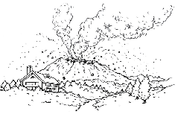
避難促進施設とは
大きな噴石や火砕流・火砕サージなどの
火山現象の影響範囲内に立地している施設です。
噴火時等に避難の呼びかけや
誘導を的確に行い、
従業員等の安全を確保できるように、
予め計画を作成し訓練を実施する必要があります。

Slide 6
説明のながれ
１.避難確保計画作成の必要性
２.ハザードマップと避難計画の読み解き

Slide 7
１.避難確保計画作成の必要性

Slide 8
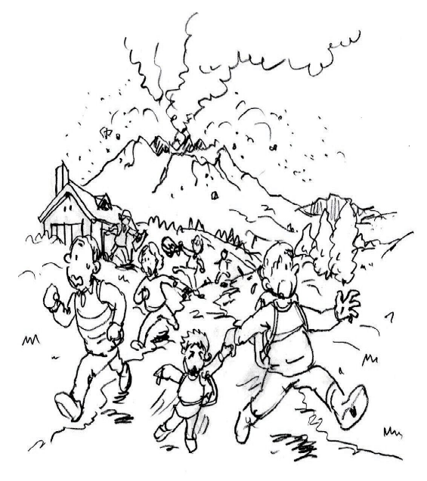
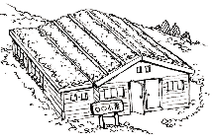
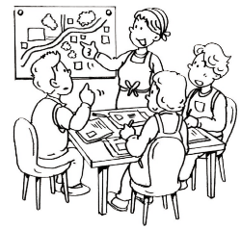
活動火山対策特別措置法の改正を受けた施設管理者等の対応
（避難促進施設の所有者または管理者が避難確保計画を作成する理由）
本日ご説明する
内容の全体像
活動火山対策特別措置法の改正（H27.12）
火山
①
火山災害警戒地域
①
国が指定
火山周辺の
市町村
②
避難促進施設
②
市町村が指定
施設所有者または管理者が作成
○○小屋
③
避難確保計画
避難促進施設に
指定された施設
噴火の影響範囲
および 避難訓練 の実施
○○町（市町村界）
避難確保計画の作成には、市町村や火山防災協議会が作成した計画や火山防災マップなどを参考とする。
火山防災
マップ
・地域防災計画（火山災害編）
・火山避難計画
・火山防災マップ など

Slide 9
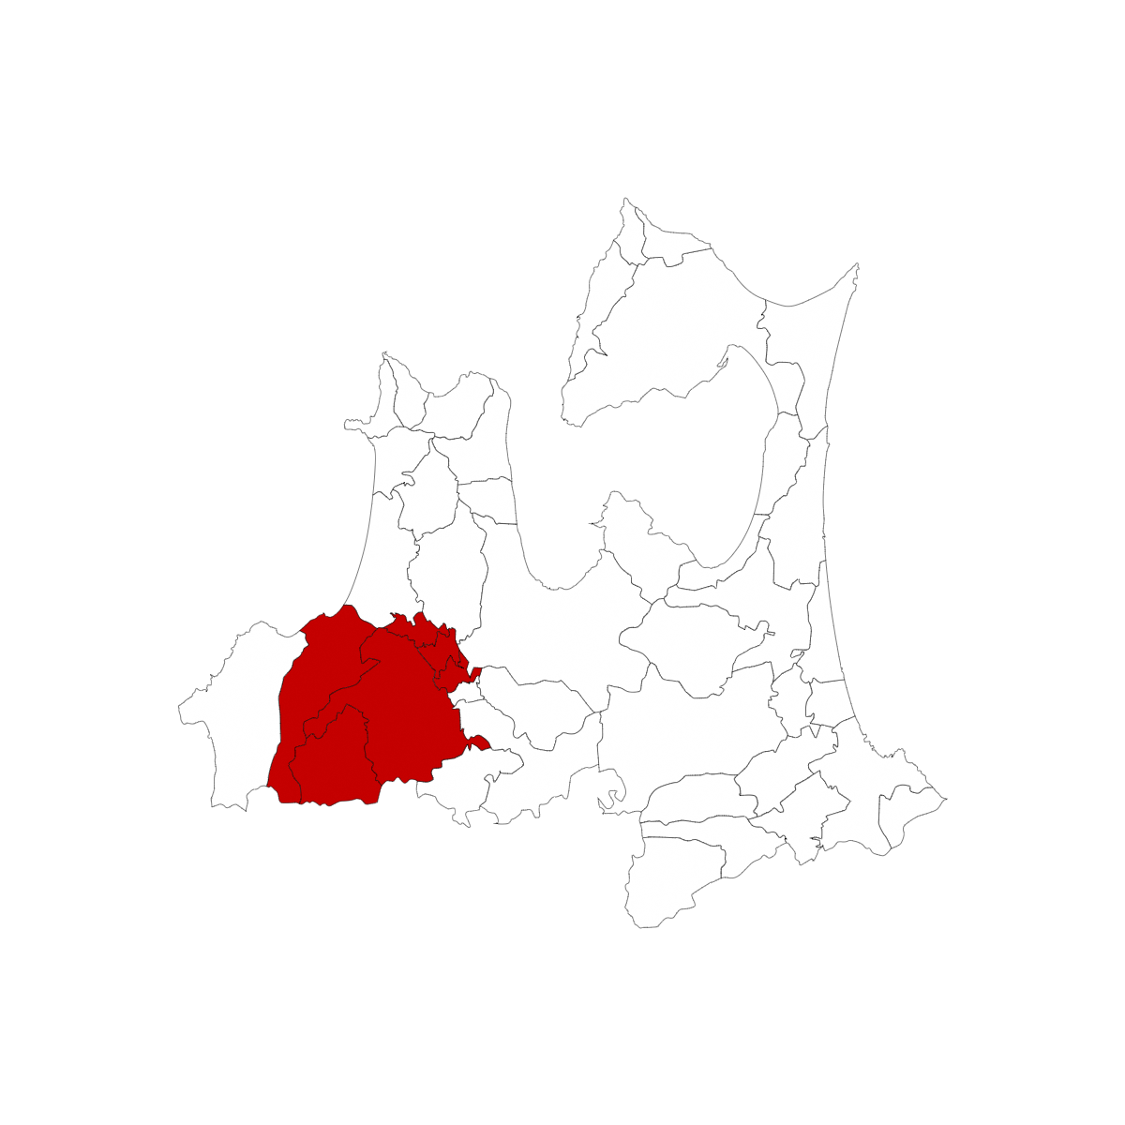
火山災害警戒地域とは
当該火山版に要変更
整理イメージ
当該火山、自治体の分布図
火山災害警戒地域
火山が噴火した場合には住民等の生命又は身体に被害が生ずるおそれがあると認められる地域で、当該地域における警戒避難体制を特に整備すべき地域
鶴田町
板柳町
鯵ヶ沢町
藤崎町
○○市は、○○火山の火山災害警戒地域に指定されています。
▲
岩木山
弘前市
西目屋村
火山災害警戒地域
「火山災害警戒地域」のうち、要件(後述)に該当する施設を
「避難促進施設」として市町村が指定します。
7

Slide 10
◎◎市の避難促進施設の指定の考え方
当該火山版に要変更
「岩木山」における「避難促進施設」
整理イメージ
この例の書き方を参考にして、
当該火山で避難促進施設を
選んだ根拠等を記載する
①対象範囲
過去の噴火事例から、火口から居住地域近くまで
重大な影響を及ぼす
鳥ノ海火口から３．５km以内の避難対象エリア※
（対象エリア内のすべての施設を対象）
②対象施設
・ 火口近くに位置する施設
・ 不特定多数の者が利用する施設
・ 避難に時間を要する要配慮者が
  利用する施設
※噴火警戒レベル３相当
左記の施設のうち、利用者数、施設所有者等の常駐の有無等から必要性を勘案し、施設を選定
〇 「岩木山８合目休憩施設」は上記施設に該当
〇 今後、火山防災協議会で避難促進施設に指定し、地域防災計画に施設名及び所在地を位置づける予定。
8

Slide 11
警戒避難体制の整備
改正活動火山対策特別措置法のうち
避難促進施設に関する部分
警戒避難体制の整備等
火山災害警戒地域に指定された市町村では、
噴火した場合に人的被害の生じるおそれがある地域について、
① 火山現象に応じた警戒避難体制を検討するための
火山防災協議会の設置の義務付け
② 地域防災計画について、警戒避難体制に関する
具体的かつ詳細な記載の義務付け
③ 避難促進施設※の所有者または管理者による
避難確保計画の作成、
訓練実施等の義務付け
火山防災協議会として火山単位で統一的な避難計画を検討
都道県・市町村が地域防災計画に警戒避難体制に関する具体的かつ詳細な内容を記載
火山単位の避難計画や地域防災計画に基づき、施設の所有者、管理者が避難確保計画を作成
（※ 火山近くの集客施設や要配慮者利用施設等）
9

Slide 12
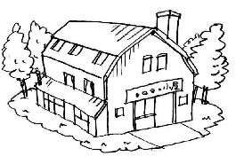
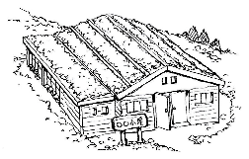
避難促進施設の所有者等の責務
責務
① 地域防災計画に定められた施設（避難促進施設）の所有者又は
管理者は、避難確保計画を作成しなければならない。
② 避難促進施設の所有者又は管理者は、避難確保計画を作成した
ときは、市町村長に報告するとともに、公表しなければならない。
③ 避難促進施設の所有者又は管理者は、避難確保計画の定めると
ころにより避難訓練を行うとともに、その結果を市町村長に報告し
なければならない。
④ 避難促進施設の所有者又は管理者の使用人その他の従業員は、
避難訓練に参加しなければならない。
避難確保計画
の作成
避難訓練の
実施

Slide 13
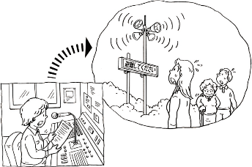
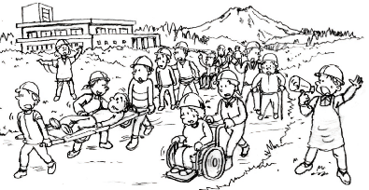
避難促進施設の役割
役割
登山者、観光客、住民等の施設利用者等の安全を確保するために、施設
利用者に、噴火警報や避難指示等の各種情報を伝達し、避難誘導を行う。
〇〇火山
施設にあわせた具体的な内容を記載する
●市町村等の「火山避難計画」等をもとに施設の「避難確保計画」
を作成し、従業員や利用者、周辺の滞在者等の安全を確保で
きるようにする。
避難計画
●避難確保計画をもとに噴火等を想定して、事前に繰り返し訓練を
行い、いざというときに慌てずに安全を確保できるようにする。
〇〇小屋
避難確保計画
「安全」ならば安心できる。安心できれば笑顔で滞在できる。
「避難確保計画」を作成して、
訓練にも、本番にも
活用しましょう！
○○火山が噴火･･･

Slide 14
当該火山版に要変更
避難確保計画の作成に向けたスケジュール（案）
１）説明会の開催 令和○年 〇月〇日
２）各施設における計画案の作成 令和○年 〇月～〇月
３）計画一次案の〇〇市への提出 令和○年 〇月中
４）計画の修正 令和○年 〇月～〇月
５）計画の〇〇市への提出、公表 令和○年 〇月末まで
本日
完了
【パワーポイントのノート機能に記載】
市町村において防災対策の推進に係る補助事業や支援制度がある場合は、紹介用のスライドを追加してご説明するとより効果的です。
12

Slide 15
２.ハザードマップと避難計画の読み解き

Slide 16
避難確保計画を作る前に
避難確保計画を作成する前提条件となる
①◎◎山で想定される噴火災害
・噴火で起きる火山現象
・噴火の想定
・影響のある火山現象
②◎◎山の「避難計画」
・○○火山の噴火警戒レベル
・火山避難計画等
などを確認します。
・ ・ ・ 現象の種類は？
・ ・ ・ ・ ・ ・ ・ ・ ・ 噴火する場所は？
・ ・ ・ 施設が影響を受ける火山現象は？
・ ・ レベルに応じた対応は？
・ ・ ・ ・ ・ ・ ・ 自治体で対応する計画の内容は？

Slide 17
２.ハザードマップと避難計画の読み解き
① ◎◎山で想定される噴火災害
・噴火で起きる火山現象
・想定される火口位置
・避難催促施設に影響のある火山現象

Slide 18

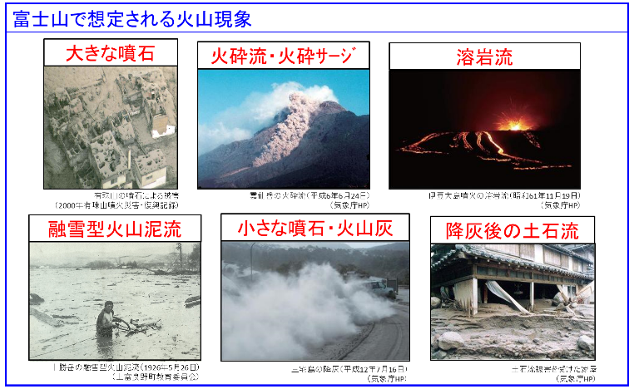
噴火で起きる火山現象
当該火山版に要変更
地域防災計画や火山避難計画、ハザードマップなどを参考にして、
当該火山の噴火によって、施設周辺や地区周辺に影響が及ぶ火山
現象を確認の上、記載してください。
整理イメージ（当該火山のものを作成（または引用）する）
【参考資料】
・地域防災計画
・火山避難計画
・火山ハザードマップ
・当該火山の噴火
警戒レベル
・噴火シナリオ
などに噴火現象が記載されています。
なお、上記の資料は最新版を参照してください。
（写真ではなく、文章や表形式での記載もある）
【パワーポイントのノート機能に記載】
集客施設等における噴火時等の避難確保計画作成の手引き第４版（参考資料2.2火山現象）を参照し、各施設に影響があるのはどんな現象か確認して説明しましょう。火山からの施設の位置によっては、備える現象が異なる場合もあります。例えば
・火口周辺の施設（山小屋やスキー場 等）：特に噴石
・居住地域の施設（病院や老人福祉施設 等）：特に融雪型火山泥流、溶岩流

Slide 19
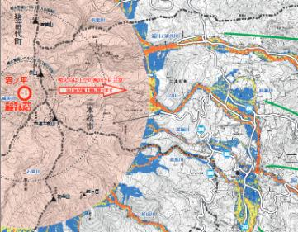
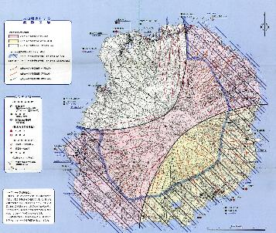
想定される火口位置
当該火山版に要変更
地域防災計画や火山避難計画、ハザードマップなどを参考にして、
当該火山で想定される火口位置を示してください。
整理イメージ（当該火山のものを作成（または引用）する）
想定火口位置の図
想定火口位置の図
想定火口の位置が不明確な場合（広い範囲のどこかで発生が予想される）
【参考資料】
・地域防災計画
・火山避難計画
・火山ハザードマップ
・当該火山の噴火
警戒レベル
などに想定火口位置が記載されています。
なお、上記の資料は最新版を参照してください。
想定火口の位置が明確な場合
火口が生じる可能性が高い地域
想定火口
施設の立地
施設の立地
整理イメージ 想定火口が山頂等に限定されてお​らず、ど​こで噴火するか特定できない場合には安全側にたって考えましょう。施設の人に想定火口域すべてから噴火するのではないことも説明しましょう。​

Slide 20
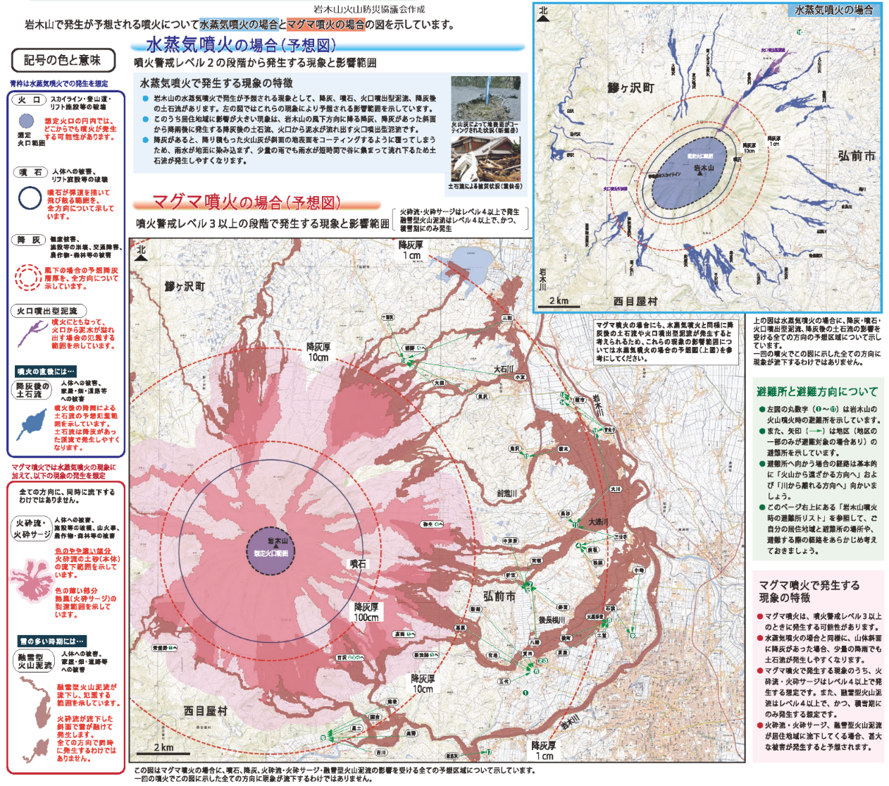
避難促進施設に影響のある火山現象
当該火山版に要変更
施設・地区に影響のある火山現象のうち、避難確保計画を作成する
避難促進施設が影響を受ける火山現象を説明してください。
整理イメージ（当該火山のものを作成（または引用）する）
想定される火山現象
大きな噴石、
火砕流・火砕サージ
【参考資料】
・地域防災計画
・火山避難計画
・火山ハザードマップ
・当該火山の噴火警戒レベル
上記以外に、施設に影響のある火山現象：融雪型火山泥流、降灰

Slide 21
２.ハザードマップと避難計画の読み解き
② ◎◎火山の「避難計画」
・○○火山の噴火警戒レベルと防災対応の関係
・火山避難計画等の要点

Slide 22
○○火山の噴火警戒レベルと防災対応の関係
当該火山版に要変更
避難促進施設の位置やグループ※に合わせて、火山避難計画等で定められている避難のタイミングやトリガーを記載して下さい。
（避難促進施設のグループは別紙「避難促進施設」指定及び「避難確保計画」作成に係る参考資料を参照）
整理イメージ（当該火山のものを作成（または引用）する）
8合目休憩所
区分 | 火山現象 | 一般 住民 | 観光客・ 登山客
噴火警戒 レベル２ | 大きな噴石 | － | 避難・ 入山規制
噴火警戒 レベル３ | 大きな噴石 | － | 避難・ 入山規制
噴火警戒レベル３ | 火砕流・ 火砕サージ | － | 避難・ 入山規制
鯵ヶ沢村方面
津軽岩木スカイライン
弘前市方面
【参考資料】
・火山避難計画
・地域防災計画

Slide 23
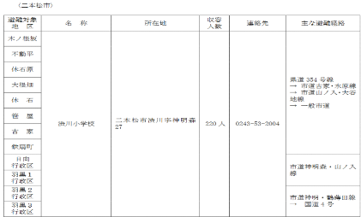
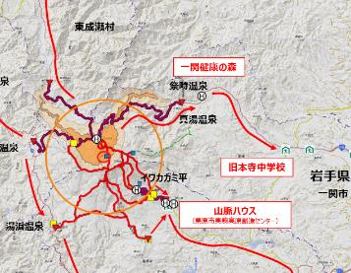

火山避難計画等の要点（①避難先・避難経路）
当該火山版に要変更
地域防災計画や火山避難計画、ハザードマップなどを参考にして、当該火山で定められている避難先や避難経路を記載して下さい。
整理イメージ（当該火山のものを作成（または引用）する）
【参考資料】
・火山避難計画
・地域防災計画
・火山ハザードマップ
・火山防災マップ
避難経路が文字表記されている例
避難経路が図示されている例
計画として定められて
いる避難経路を施設管
理者等と一緒に確認しま
しょう。
市町村が指定した、地区の
避難先を伝えましょう。
市町村が指定した、避難
経路を伝えましょう。
出典：安達太良山の火山活動が活発化した場合の避難計画
出典：栗駒山の火山活動が活発化した場合の避難計画
避難計画の避難経路の記載が文字表記だけの場合は、火山ハザードマップ等を用いて、実際の避難経路をなぞるように施設管理者等に促しましょう。
また、当該火山の想定火口が山頂等に限定されてお​らず、ど​こで噴火するか特定できない火山で複数の経路が設定されている場合には、噴火の場所に応じた避難経路を説明して下さい。

Slide 24
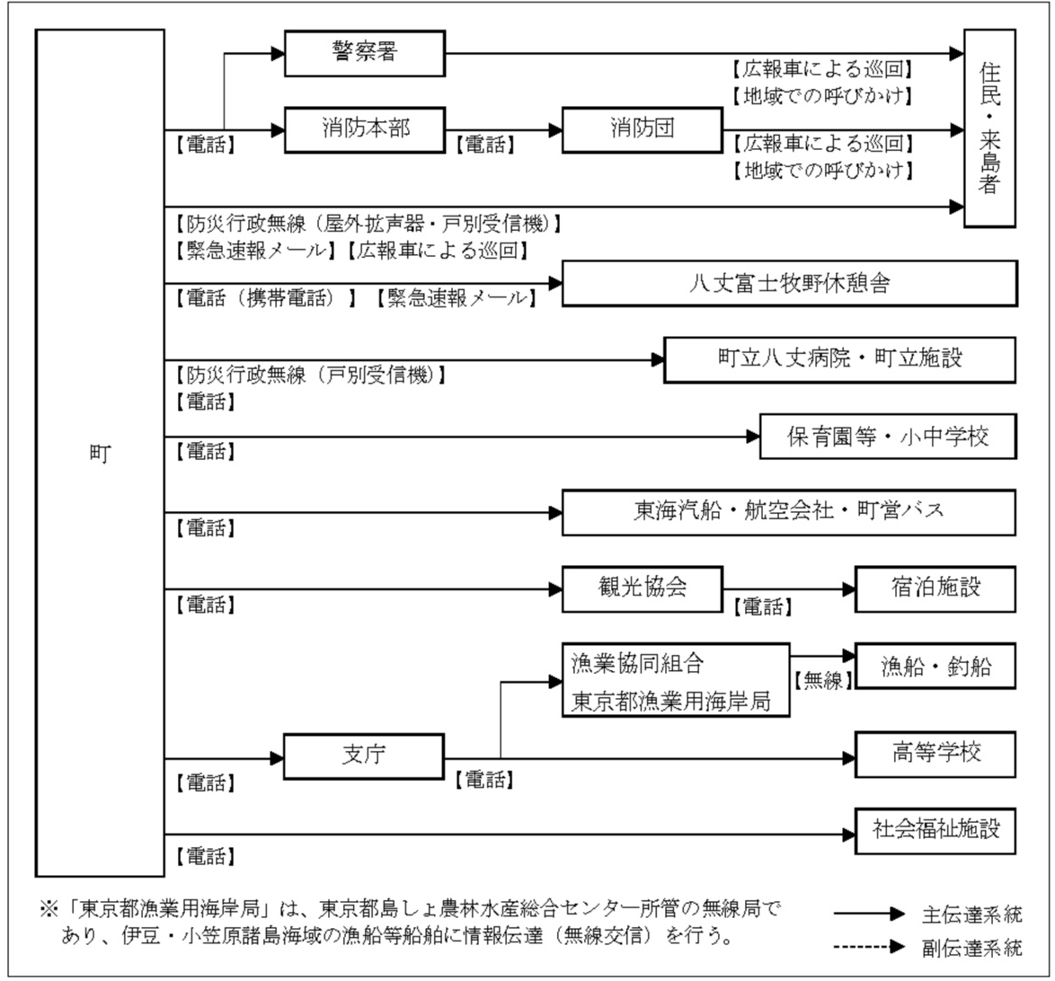
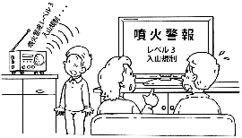
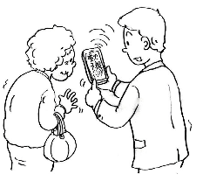
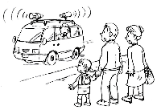
火山避難計画等の要点（②情報の伝達方法）
当該火山版に要変更
県や気象台等と連携し、噴火警戒レベルが引き上げられた場合や噴火警報が発表された場合等、避難促進施設に対し、下記の方法により、情報伝達を行います。
伝達する情報
伝達手段
整理イメージ
避難促進施設に市町村から
どのような手段で左記の情報を伝える計画になっているかを記載
・噴火警報（噴火警戒レベル）
・火口周辺規制、入山規制
・高齢者等避難、避難指示など
避難促進施設
〇防災行政無線（屋外拡声器・戸別受信機）
〇緊急速報メール
〇広報車による巡回
〇電話（携帯電話）
噴火警報
出典：八丈島火山避難計画

Slide 25
（参考）火山に関する防災情報（用語について）
火山活動が活発化した場合、活動状況に応じて気象庁から以下の情報が発表されます。
【火山の活動状況に応じ発表される主な火山防災情報】
種 類 | 概 要
噴火警報、噴火予報 | 噴火警報は、噴火に伴って、生命に危険を及ぼす火山現象の発生が予想される場合やその危険が及ぶ範囲の拡大が予想される場合に「警戒が必要な範囲（生命に危険を及ぼす範囲）」等を明示して発表される
 | 噴火予報は、火山活動の状況が静穏である場合、あるいは火山活動の状況が噴火警報には及ばない程度と予想される場合に発表される
噴火速報 | 登山者や周辺の住民に対して、火山が噴火したことを端的にいち早く伝え、身を守る行動をよっていただくために発表される情報
火山の状況に関する 解説情報（臨時） | 噴火警戒レベルの引上げ基準に現状達していない、または警戒が必要な範囲を拡大する状況ではないものの、今後の活動の推移によってはこれらの可能性があると判断した場合、または判断に迷う場合に、火山活動の状況や防災上警戒・注意すべき事項等を伝えるために発表される情報
火山の状況に関する 解説情報 | 現時点では、噴火警戒レベルを引き上げる、または警戒が必要な範囲を拡大する可能性は低いものの、火山活動に変化がみられるなど、火山活動の状況を伝える必要があると判断した場合に、適時発表される情報
火山活動解説資料 | 写真や図表等を用いて、火山活動の状況や防災上警戒・注意すべき事項等について解説するため、随時及び定期的に発表される資料
噴火に関する火山観測報 | 噴火が発生したことや、噴火の発生時刻、噴煙高度等を噴火後直ちに知らせる情報
降灰予報 （定時・速報・詳細） | 噴火により、どこにどれだけの量の火山灰が降るかや、風に流されて降る小さな噴石の落下範囲の予測を伝える情報
噴火時の状況判断に特に重要な情報

Slide 26
前提条件などの説明は以上です。
本日、皆さまのお手元ある、
・避難確保計画（火山編）作成ガイド➡記載方法の解説
・噴火時等の避難確保計画のひな形➡記入様式
は、各施設にて避難確保計画を簡単に
作成するための、非常に便利なツールです。
早速、避難確保計画の作成に
とりかかりましょう！

